Slide 1


리그오브레전드 선수가치 분석
안다훈
박상규
노민준

Slide 2
1.
주제 선정
2.
데이터 분석
INDEX
3.
데이터 전처리
4.
결과 확인
5.
기타

Slide 3
1
주제 선정
● E-sports의 규모
● ‘리그오브레전드’ 란?
● 유명한 선수
● MVP 포인트 및 Tier
● 목표

Slide 4

01
주제 선정
# e-sports의 규모 # 리그오브레전드란 # 유명한 선수 # MVP 포인트 및 Tier # 결론
E-sports 프로게이머(선수)들의 선수가치를 미리 예측할 수 있을까?

Slide 5
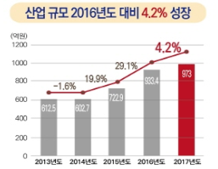
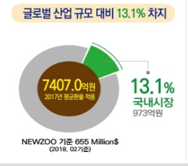
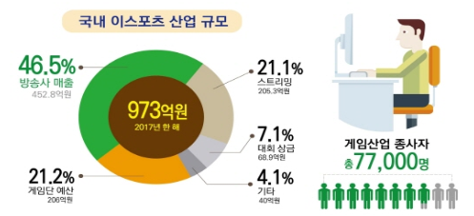
01
주제 선정
# e-sports의 규모 # 리그오브레전드란 # 유명한 선수 # MVP 포인트 및 Tier # 결론
게임산업은 4차산업의 핵심으로 불릴 정도로
앞으로 성장가능성이 높게 평가되는 산업 분야다.
한국콘텐츠진흥원에 따르면
국내 게임시장은 지난 해 기준
연매출 13조원의 규모로 성장한상태다.

Slide 6
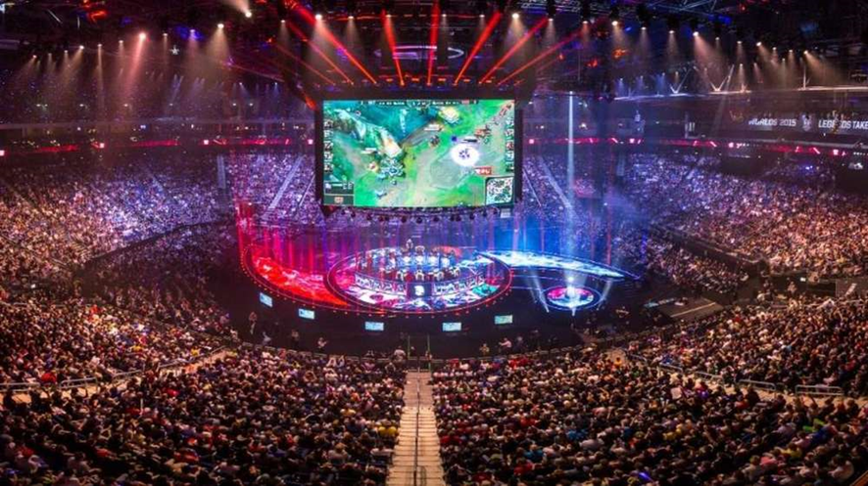
01
주제 선정
# e-sports의 규모 # 리그오브레전드란 # 유명한 선수 # MVP 포인트 및 Tier # 목표

Slide 7

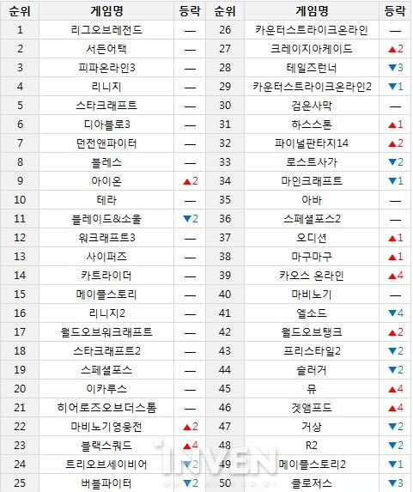
01
주제 선정
# e-sports의 규모 # 리그오브레전드란 # 유명한 선수 # MVP 포인트 및 Tier # 목표
■ 리그오브레전드란?
참고자료 : [3월 1주차 온라인 게임순위]
5 vs 5로 라인을 정해서 미니언, 오브젝트를 챙겨
타워와 넥서스를 부시는 게임이다.

Slide 8
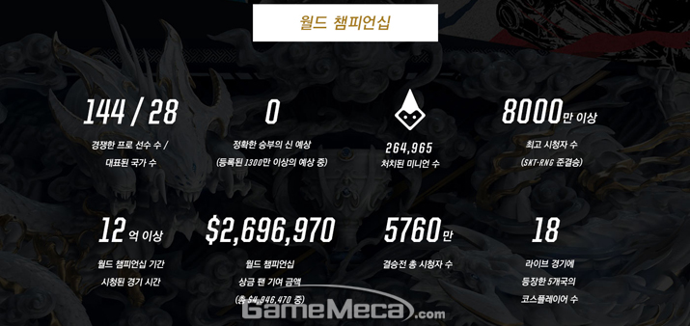
01
주제 선정
# e-sports의 규모 # 리그오브레전드란 # 유명한 선수 # MVP 포인트 및 Tier # 목표
■ 리그오브레전드란?
전 세계 E스포츠 대회 중 가장 많은 시청자 수 기록을 보유중인 리그오브레전드
월드 챔피언십과 각 지역 리그 등등
수많은 e스포츠 대회가 개최되는 중이다.

Slide 9
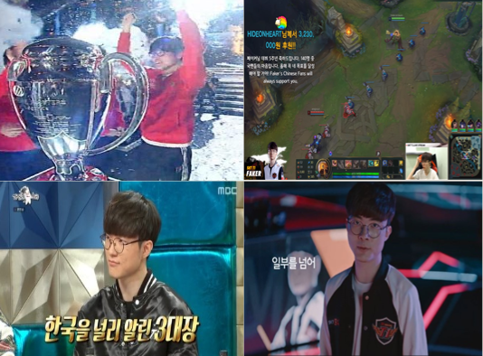
01
주제 선정
# e-sports의 규모 # 리그오브레전드란 # 유명한 선수 # MVP 포인트 및 Tier # 목표
이름
이상혁
아이디
Faker
나이
만23세
연봉
30억 + α

Slide 10
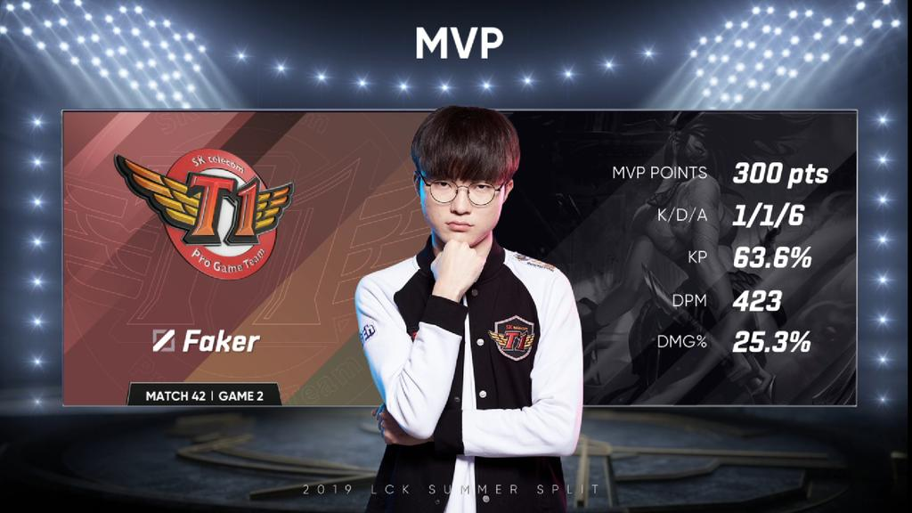
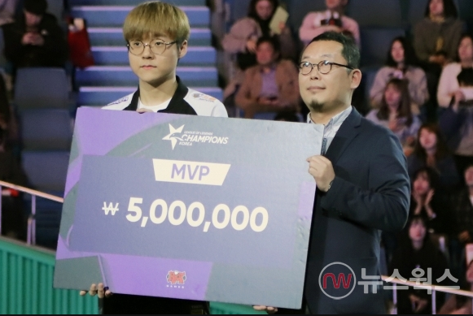
01
주제 선정
# e-sports의 규모 # 리그오브레전드란 # 유명한 선수 # MVP 포인트 및 Tier # 목표
MVP란?
해설과 분석데스크 등의 투표를
가장 많이 받은사람이 100포인트를 받아가는
MVP포인트 이다
결승이 끝난후에 수상식을 진행하면서
MVP를 가장 많이 받은선수에게 상금을 준다.

Slide 11
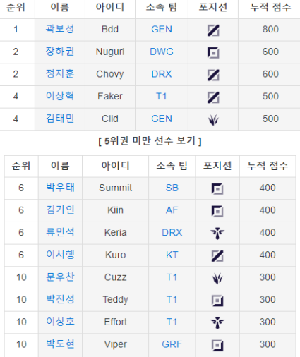
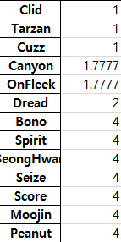
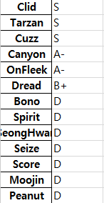
01
주제 선정
# e-sports의 규모 # 리그오브레전드란 # 유명한 선수 # MVP 포인트 및 Tier # 목표
MVP 포인트 숫자가 계속 바뀌어서 가독성이 떨어지는 느낌이 없지않아 있어 티어별로 분류를 해보기로 판단하였다.

Slide 12

01
주제 선정
# e-sports의 규모 # 리그오브레전드란 # 유명한 선수 # MVP 포인트 및 Tier # 목표
이적 시장을 대비하여 Tier로 선수가치를 분석 및 예측해보자.

Slide 13
2
데이터 분석
● 스크롤링
● 기본구조 확인

Slide 14
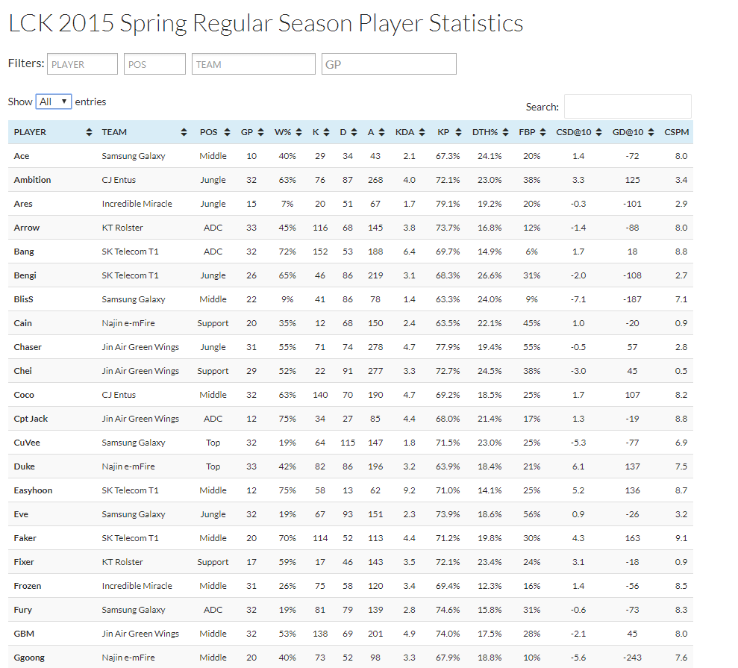
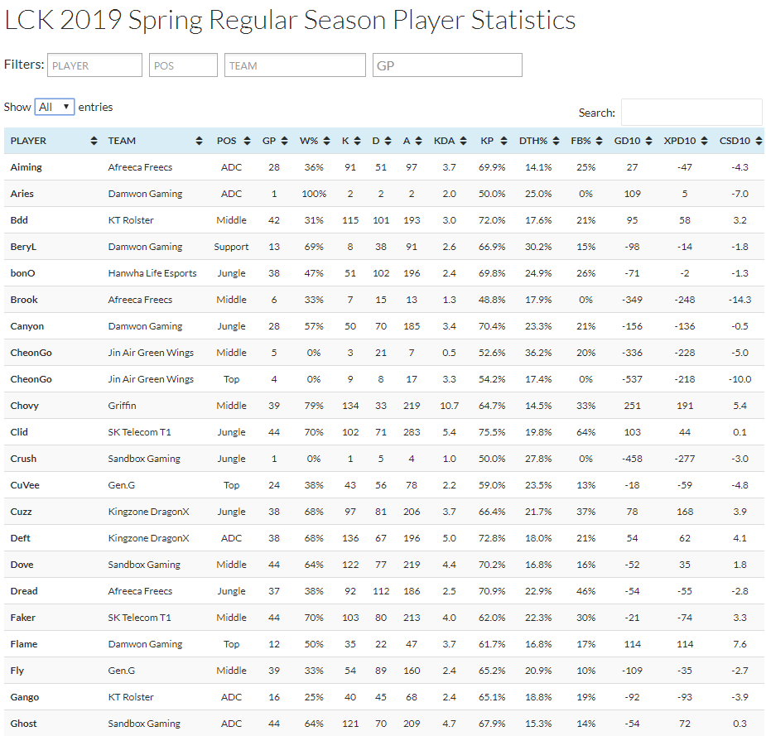
02
데이터 분석
# 스크롤링 # 기본 구조 확인
■ 분석에 적합한 데이터를 만들기 위해 스크롤링을 이용하여 2015 ~ 2019년까지 선수 성적 데이터를 가져왔다.

Slide 15
02
데이터 분석
# 스크롤링 # 기본 구조 확인
■ 스크롤링을 통하여 수집한 데이터는 다음과 같다.
데이터 명 | 리그오브레전드 프로게이머 성적 데이터
레코드 수(rows) | 964개 ( 964 rows )
필드 개수(columns) | 26개 ( 26 columns )
데이터 설명 | 리그오브레전드 프로게이머의 성적 데이터이다. 잘하는 선수가 되기 위한 여러 가지 요건들과 정보가 포함되어 있다. 즉, 선수의 등급(Tier)에 영향을 미치는 요소들을 분석하는 목적으로 사용될 수 있다. 그 외에도 여러 가지 분석 목적으로 사용이 가능할 것 같다.

Slide 16
02
데이터 분석
# 스크롤링 # 기본 구조 확인
■ 데이터 전처리를 위해 데이터 기본 구조를 파악하였다.
 | 아이디 | 팀 | 포지션 | 출전횟수 | 승률 | K | D | A | KDA | 킬관여율 | 데스관여율 | 퍼스트블러드 | Gd10 | CS10
0 | Aiming | Afreeca Freecs | ADC | 3 | 0.33 | 12 | 5 | 8 | 4 | 0.769 | 0.106 | 0 | -57 | -6.7
1 | BeryL | Damwon Gaming | Support | 3 | 0 | 1 | 12 | 14 | 1.3 | 0.652 | 0.207 | 0 | -403 | -5
2 | Canyon | Damwon Gaming | Jungle | 3 | 0 | 5 | 11 | 10 | 1.4 | 0.652 | 0.19 | 0 | -534 | -13.7
3 | Chovy | Griffin | Middle | 4 | 0.25 | 6 | 8 | 5 | 1.4 | 0.611 | 0.186 | 0 | -70 | -0.3
4 | Clid | SK Telecom T1 | Jungle | 13 | 0.85 | 43 | 21 | 96 | 6.6 | 0.647 | 0.233 | 0.54 | 173 | 0

Slide 17
02
데이터 분석
# 스크롤링 # 기본 구조 확인
■ 데이터 전처리를 위해 데이터 기본 구조를 파악하였다.
 | 아이디 | 분당CS | 15CS비율 | DPM | DMG | 분당골드 | 골드비율 | 분당와드 | 분당와드클리어 | 경기년도 | 시즌 | 생년월일 | MVP
0 | Aiming | 10.1 | 0.323 | 510 | 0.328 | 365.6 | 0.319 | 0.42 | 0.39 | 2019 | 1 | 2000 | 1
1 | BeryL | 1.8 | 0.07 | 134 | 0.082 | 104.8 | 0.106 | 2.21 | 0.57 | 2019 | 1 | 1997 | 0
2 | Canyon | 4.3 | 0.121 | 250 | 0.158 | 150.1 | 0.152 | 0.94 | 0.4 | 2019 | 1 | 2001 | 0
3 | Chovy | 9.9 | 0.258 | 335 | 0.253 | 260.4 | 0.239 | 0.44 | 0.29 | 2019 | 1 | 2001 | 0
4 | Clid | 5.4 | 0.141 | 312 | 0.158 | 231 | 0.178 | 0.86 | 0.54 | 2019 | 1 | 1999 | 9

Slide 18
3
데이터 전처리
● 결측치 처리
● 이상치 처리
● 파생변수 생성

Slide 19
03
데이터 전처리
# 결측치 처리 # 이상치 처리 # 파생변수 생성
1. 분당와드클리어
코드 | lol[’분당와드클리어’].isnull().sum()
결과값 | 62 (결측치 행이 62개)
결측치 처리 기준
각각의 선수마다 평균값으로 대체하였으며(fillna),
결측치(NaN)가 나올경우에는
행 자체를 제거(dropna) 하였다.
■ NaN 값이 존재 하는 행을 dropna로 제거하는 것보다 평균값으로 대체해주는 것이 정확도가 더 높게나왔다.

Slide 20
03
데이터 전처리
# 결측치 처리 # 이상치 처리 # 파생변수 생성
2. 15CS비율
코드 | lol[’15CS비율’].isnull().sum()
결과값 | 179 (결측치 행이 179개)
결측치 처리 기준
분당와드 클리어와 마찬가지로,
각각의 선수마다 평균값으로 대체하였으며(fillna),
결측치(NaN)가 나올 경우에는
행 자체를 제거(dropna) 하였다.
■ NaN 값이 존재하는 행을 dropna로 제거하는 것 보다 평균값으로 대체 해주는 것이 정확도가 더 높게 나왔다.

Slide 21
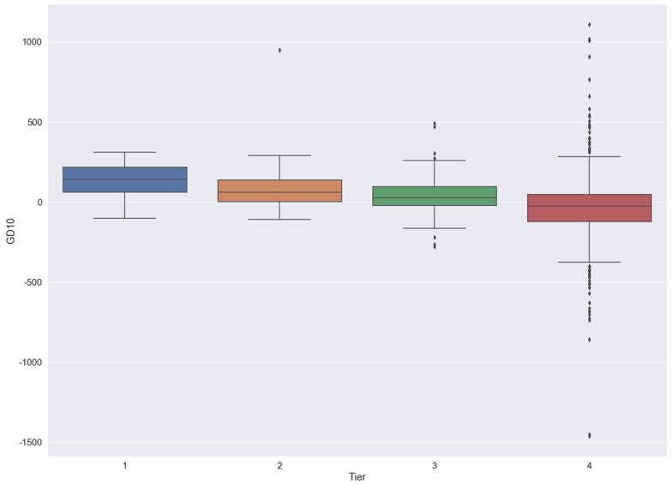
03
데이터 전처리
# 결측치 처리 # 이상치 처리 # 파생 변수 생성
GD10
■ 표준편차 * 5 이상 인 값들을 이상치(outlier)로 정해서 제거함.

Slide 22
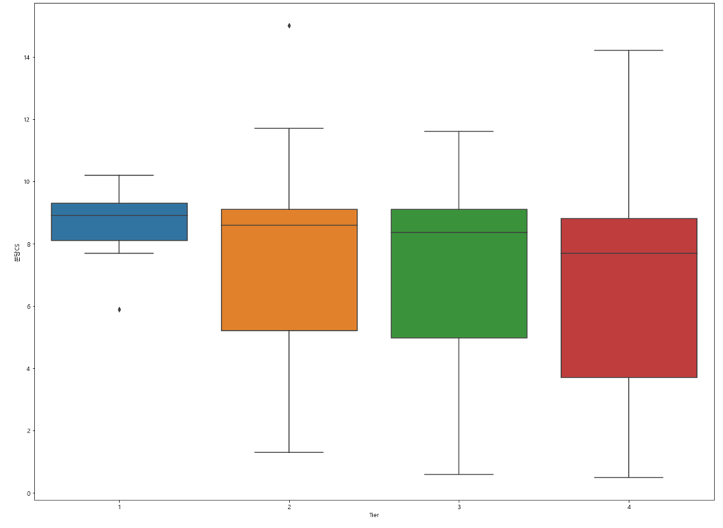
03
데이터 전처리
# 결측치 처리 # 이상치 처리 # 파생 변수 생성
분당CS
■ 표준편차 * 4 이상 인 값들을 이상치(outlier)로 정해서 제거함.

Slide 23
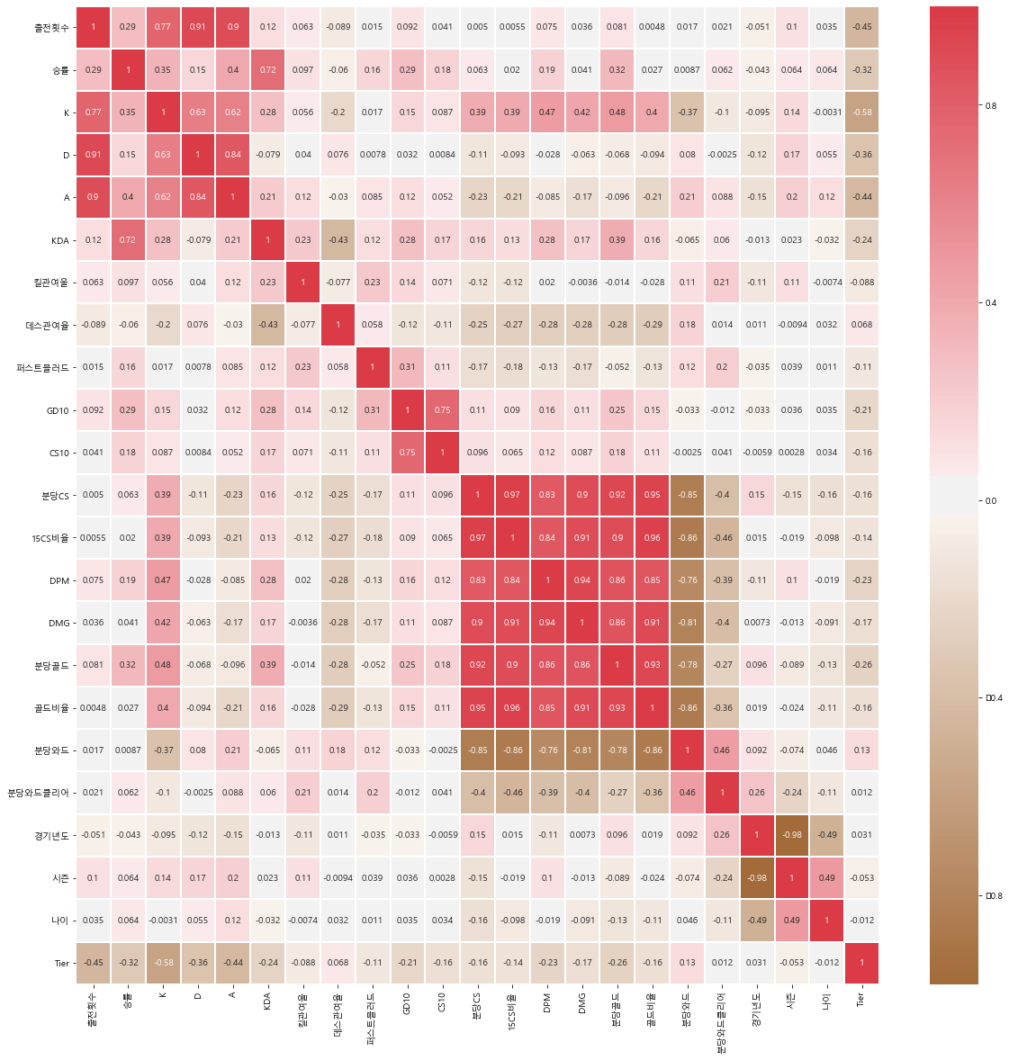
03
데이터 전처리
# 결측치 처리 # 이상치 처리 # 파생 변수 생성
■ 1. 상관관계 히트맵
※ Tier와 유의미한 상관관계
K( 킬 )
KDA
-0.58
-0.24
출전횟수
-0.45
A( 어시스트 )
-0.44
D( 데스 )
-0.36
승률
-0.32

Slide 24
03
데이터 전처리
# 결측치 처리 # 이상치 처리 # 파생 변수 생성
■ 2. 컬럼 설명
K
K
승률
전체 경기에서 승리하는 비율을 나타낸다.
게임 내에서 상대방 캐릭터를 죽인 횟수를 나타낸다.
A
게임 내에서 상대방 캐릭터를 죽일 때 도와준 횟수를 나타낸다.
D
게임 내에서 상대방 캐릭터에게 죽임을 당한
횟수를 나타낸다.
출전횟수
방송경기(공식경기)에 출전한 횟수를 나타낸다.
KDA
K+A/D의 값이다.
MVP와 어느정도 관계가 있다

Slide 25
03
데이터 전처리
# 결측치 처리 # 이상치 처리 # 파생 변수 생성
■ 3. 상관관계 분석 결과
K
K
승률
Tier와 어느정도 관계가 있다.
Tier와 상관계수가 가장 높게 나타나였다.
이로써 좋은 Tier의 선수가 되기 위해서는
킬이 가장 중요하다는 것을 알 수 있다.
A
킬과 관련이 있으며,
Tier와도 준수한 관계가 있음을 알 수 있다.
D
Tier와 어느정도 관계가 있다.
출전횟수
출전 횟수가 많을수록
좋은 Tier의 선수가 되는 것을 알 수 있다.
KDA
Tier와 어느정도 관계가 있다.
MVP와 어느정도 관계가 있다

Slide 26
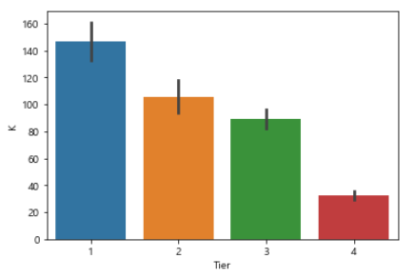
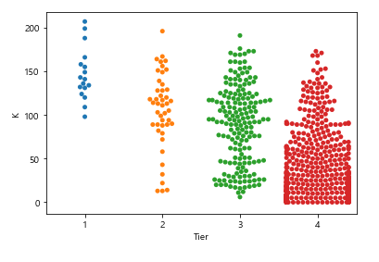
03
데이터 전처리
# 결측치 처리 # 이상치 처리 # 파생 변수 생성
■ 4. K(킬)과 Tier의 상관관계

Slide 27
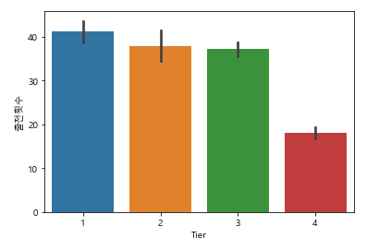
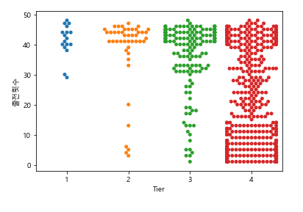
03
데이터 전처리
# 결측치 처리 # 이상치 처리 # 파생 변수 생성
■ 5. 출전횟수와 Tier의 상관관계

Slide 28
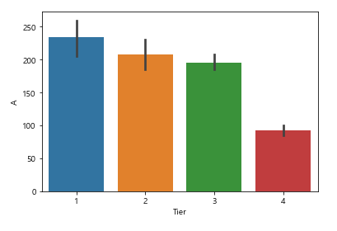
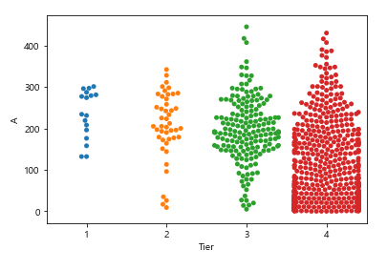
03
데이터 전처리
# 결측치 처리 # 이상치 처리 # 파생 변수 생성
■ 6. A(어시스트)와 Tier의 상관관계

Slide 29
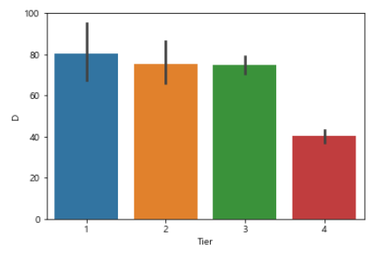
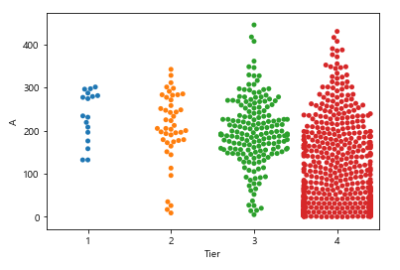
03
데이터 전처리
# 결측치 처리 # 이상치 처리 # 파생 변수 생성
■ 7. D(데스)와 Tier의 상관관계

Slide 30
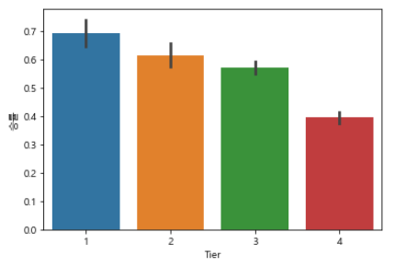
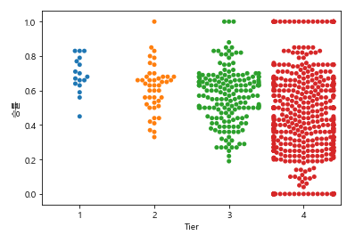
03
데이터 전처리
# 결측치 처리 # 이상치 처리 # 파생 변수 생성
■ 8. 승률과 Tier의 상관관계

Slide 31
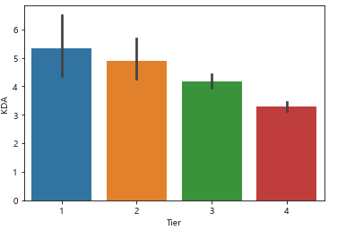
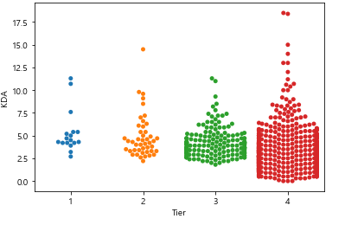
03
데이터 전처리
# 결측치 처리 # 이상치 처리 # 파생 변수 생성
■ 9. KDA와 Tier의 상관관계

Slide 32
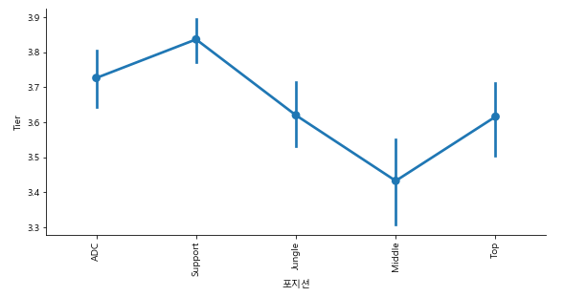
03
데이터 전처리
# 결측치 처리 # 이상치 처리 # 파생 변수 생성
리그오브레전드는 상체게임 입니다!

Slide 33





03
데이터 전처리
# 결측치 처리 # 이상치 처리 # 파생 변수 생성
100%
75%
50%
25%
K_승률
정확도 2.1% 상승
은퇴
정확도 1.1% 상승
K_KDA
정확도 2.5% 상승

Slide 34
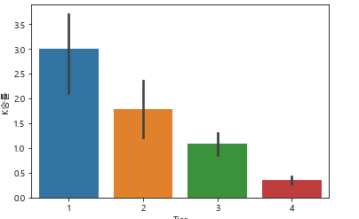
03
데이터 전처리
# 결측치 처리 # 이상치 처리 # 파생 변수 생성
■ 10. K_승률과 Tier의 상관관계

Slide 35
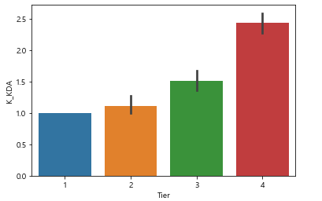
03
데이터 전처리
# 결측치 처리 # 이상치 처리 # 파생 변수 생성
■ 11. K_KDA와 Tier의 상관관계

Slide 36
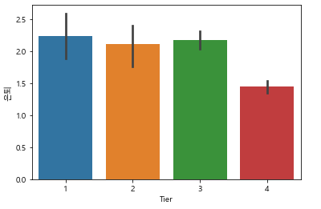
03
데이터 전처리
# 결측치 처리 # 이상치 처리 # 파생 변수 생성
■ 12. 은퇴와 Tier의 상관관계

Slide 37
4
결과 확인
● 데이터 분리
● 독립변수 및 종속변수 설정
● 모델 빌딩 및 검증
● 결과 파일 출력

Slide 38
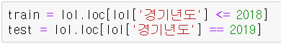
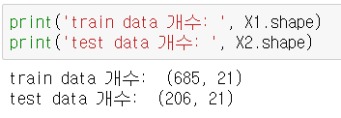
04
결과 확인
# 데이터분리 # 독립변수 및 종속변수 설정 # 모델 빌딩 및 검증 # 결과 파일 출력
분리 기준
훈련 데이터 | 테스트 데이터
2015년 ~ 2018년 | 2019년
2015년~2018년 데이터를 학습시켜서 2019년도의 선수들의 등급을 예측할 것이다.

Slide 39
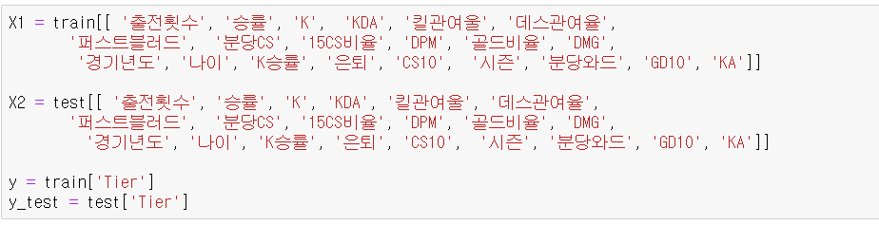
04
결과 확인
# 데이터분리 # 독립변수 및 종속변수 설정 # 모델 빌딩 및 검증 # 결과 파일 출력
독립 변수 | 종속 변수
출전횟수, 승률, K, KDA, 킬 관여율, 데스 관여율, 퍼스트블러드, CS10, 분당CS, 15CS비율, GD10, 골드비율, DPM, DMG, 경기 년도, 나이, K승률, 은퇴, 시즌, 분당 와드, KA | Tier

Slide 40
04
결과 확인
# 데이터분리 # 독립변수 및 종속변수 설정 # 모델 빌딩 및 검증 # 결과 파일 출력
1. RandomForest
 | precision | recall | f1-score | support
1 | 0.33 | 0.50 | 0.40 | 2
2 | 0.33 | 0.18 | 0.24 | 11
3 | 0.46 | 0.50 | 0.48 | 38
4 | 0.90 | 0.90 | 0.90 | 155
Accuracy |  |  | 0.79 | 206
Macro avg | 0.51 | 0.52 | 0.50 | 206
Weighted avg | 0.78 | 0.79 | 0.78 | 206
정확도 : 0.7864

Slide 41
04
결과 확인
# 데이터분리 # 독립변수 및 종속변수 설정 # 모델 빌딩 및 검증 #결과 파일 출력
2. SVM
 | precision | recall | f1-score | support
1 | 0.00 | 0.00 | 0.00 | 2
2 | 0.00 | 0.00 | 0.00 | 11
3 | 0.55 | 0.16 | 0.24 | 38
4 | 0.78 | 0.98 | 0.87 | 155
Accuracy |  |  | 0.77 | 206
Macro avg | 0.33 | 0.28 | 0.28 | 206
Weighted avg | 0.69 | 0.77 | 0.70 | 206
정확도 : 0.767

Slide 42
04
결과 확인
# 데이터분리 # 독립변수 및 종속변수 설정 # 모델 빌딩 및 검증 #결과 파일 출력
3. LightGBM
 | precision | recall | f1-score | support
1 | 0.00 | 0.00 | 0.00 | 2
2 | 0.60 | 0.27 | 0.37 | 11
3 | 0.58 | 0.66 | 0.62 | 38
4 | 0.91 | 0.92 | 0.92 | 155
Accuracy |  |  | 0.83 | 206
Macro avg | 0.52 | 0.46 | 0.48 | 206
Weighted avg | 0.82 | 0.83 | 0.82 | 206
정확도 : 0.8301

Slide 43
04
결과 확인
# 데이터분리 # 독립변수 및 종속변수 설정 # 모델 빌딩 및 검증 # 결과 파일 출력
4. XGBoost
 | precision | recall | f1-score | support
1 | 0.00 | 0.00 | 0.00 | 2
2 | 0.67 | 0.36 | 0.47 | 11
3 | 0.58 | 0.66 | 0.62 | 38
4 | 0.91 | 0.92 | 0.92 | 155
Accuracy |  |  | 0.83 | 206
Macro avg | 0.54 | 0.49 | 0.50 | 206
Weighted avg | 0.83 | 0.83 | 0.83 | 206
정확도 : 0.835

Slide 44
04
결과 확인
# 데이터분리 # 독립변수 및 종속변수 설정 # 모델 빌딩 및 검증 # 결과 파일 출력
5. 요약
머신러닝 모델 | 정확도
RandomForest | 0.7864
SVM | 0.767
LightGBM | 0.8301
XGBoost | 0.835
4개의 머신러닝 모델 중 XGBoost가 정확도가 제일 높았음.

Slide 45
04
결과 확인
# 데이터분리 # 독립변수 및 종속변수 설정 # 모델 빌딩 및 검증 # 결과 파일 출력
■ Boosting 알고리즘
알고리즘 | 특징
AdaBoost | ● 다수결을 통한 정담 분류 및 오답에 가중치 부여
GBM | ● Loss Function의 gradient를 오답에 가중치 부여
Xgboost | ● GBM 대비 성능향상 ● 시스템 자원 효율적 작용 ● Kaggle을 통한 성능 검증(많은 상위 랭커가 사용)
Light GBM | ● Xgboost대비 성능향상 및 자원소모 최적화 ● Xgboost가 처리못하는 대용량 데이터 학습 기능 ● Approxlmates the split(근산치의 분할)을 통한 성능 향상

Slide 46
04
결과 확인
# 데이터분리 # 독립변수 및 종속변수 설정 # 모델 빌딩 및 검증 # 결과 파일 출력
6. 최적의 파라미터 찾기.
주요 파라미터 | 값
Max_depth | 13
Subsample | 0.4
Gamma | 0
Seed | None
N_estimators | 100
반복문을 통하여 위와 같은 최적의 파라미터를 찾아보았다.

Slide 47
04
결과 확인
# 데이터분리 # 독립변수 및 종속변수 설정 # 모델 빌딩 및 검증 # 결과 파일 출력
7. 최종 정확도
 | precision | recall | f1-score | support
1 | 0.00 | 0.00 | 0.00 | 2
2 | 0.57 | 0.36 | 0.44 | 11
3 | 0.65 | 0.68 | 0.67 | 38
4 | 0.92 | 0.94 | 0.93 | 155
Accuracy |  |  | 0.85 | 206
Macro avg | 0.53 | 0.50 | 0.51 | 206
Weighted avg | 0.84 | 0.85 | 0.85 | 206
정확도 : 0.8544

Slide 48
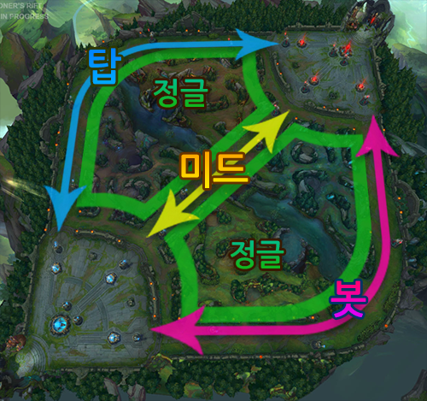
04
결과 확인
# 데이터분리 # 독립변수 및 종속변수 설정 # 모델 빌딩 및 검증 # 결과 파일 출력
모든 스포츠 종목이 그러하듯이 ‘리그오브레전드’ 에서도 포지션이 각각 존재한다.

Slide 49
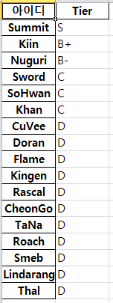
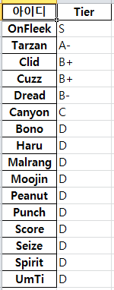
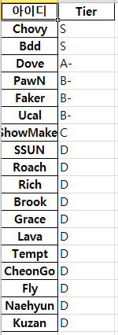
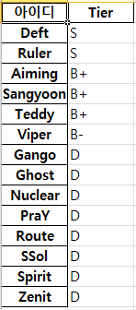
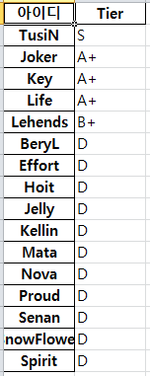
04
결과 확인
# 데이터분리 # 독립변수 및 종속변수 설정 # 모델 빌딩 및 검증 # 결과 파일 출력
탑
정글
미드
원딜
서포터

Slide 50

04
결과 확인
# 데이터분리 # 독립변수 및 종속변수 설정 # 모델 빌딩 및 검증 # 결과 파일 출력
E-sport 프로게이머(선수)들의 선수가치를 미리 예측할 수 있다!

Slide 51
5
기타
● 일정
● 역할 분담
● 참조

Slide 52
05
기타
# 일정 # 역할 분담 # 참조
2월 | 3주차 | 주제 토의 및 선정
 | 4주차 | 데이터 수집(스크롤링) 및 머신러닝 이론 공부
3월 | 1주차 | 데이터 전처리(결측치 및 이상치 처리) 및 머신러닝 이론 공부
 | 2주차 | 파생변수 생성 및 다양한 모델 빌딩 및 검증
 | 3주차 | PPT 제작 및 발표 준비

Slide 53
05
기타
# 일정 # 역할 분담 # 참조
조원 | 역 할
노민준 | 머신러닝 이론 공부, 데이터 전처리, 데이터 시각화, PPT 제작, 코딩 수정
박상규 | 머신러닝 이론 공부, 데이터 전처리, PPT제작, 발표 준비 및 발표
안다훈 | 파이썬 웹 스크롤링(데이터 수집), 데이터 전처리, 파생변수 생성, PPT 제작

Slide 54
05
기타
# 일정 # 역할 분담 # 참조
[1] 이토마코토, 파이썬으로 배우는 머신러닝의 교과서, 2018
[2] 권철민, 파이썬 머신러닝 완벽 가이드(개정판), 2020
[3] https://www.dacon.io/competitions/official/235546/codeshare/578
[4] https://statkclee.github.io/model/model-python-xgboost-hyper.html (xgboost)
[5] https://oracleselixir.com/statistics/lck/lck (scrolling)
[6] http://lol.inven.co.kr/ (scrolling)
[7] https://namu.wiki/ (scrolling)

Slide 55

THANK YOU
https://github.com/lullaby19th/LOL_Machinlearning_project

